Slide 1


علوم تجربی پایه ششم
فهرست مطالب: زنگ علوم، ماده تغییر می کند، رنگین کمان، برگی از تاریخ زمین

Slide 2
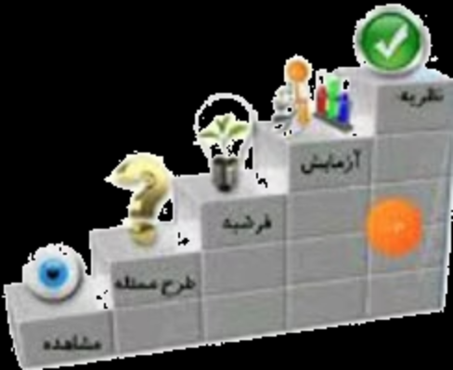
درس 1: زنگ علوم
1
علم چیست؟
علم روشی برای حل همه مسایل زندگی است.
علم فرصتی برای یادآوری و تفکر درباره نعمت های خداوند است.
علم به کارگیری حواس پنجگانه برای آشنایی با چیزهای اطراف ماست.
علم به مجموعه ای از دانستنی ها، شناخت و آگاهی های انسان درباره جهان اطراف خود گویند.
علوم تجربی: به دانشی که درباره جانداران و محیط های غیر زنده، قوانین حاکم بر عالم هستی، مواد و ویژگی های آنها، انرژی و نیرو و اثرات آنها بحث می کند.
شاخه های علوم تجربی: علوم تجربی به چهار شاخه اصلی «فیزیک، شیمی، زیست شناسی و زمین شناسی» طبقه بندی می شود.
روش علمی: راه و روش منظم و منطقی بر پایه اصول علمی برای کشف قوانین موجود در طبیعت است که دارای پنج مرحله (مشاهده، پرسش، فرضیه سازی، آزمایش فرضیه و نتیجه گیری) است.

Slide 3
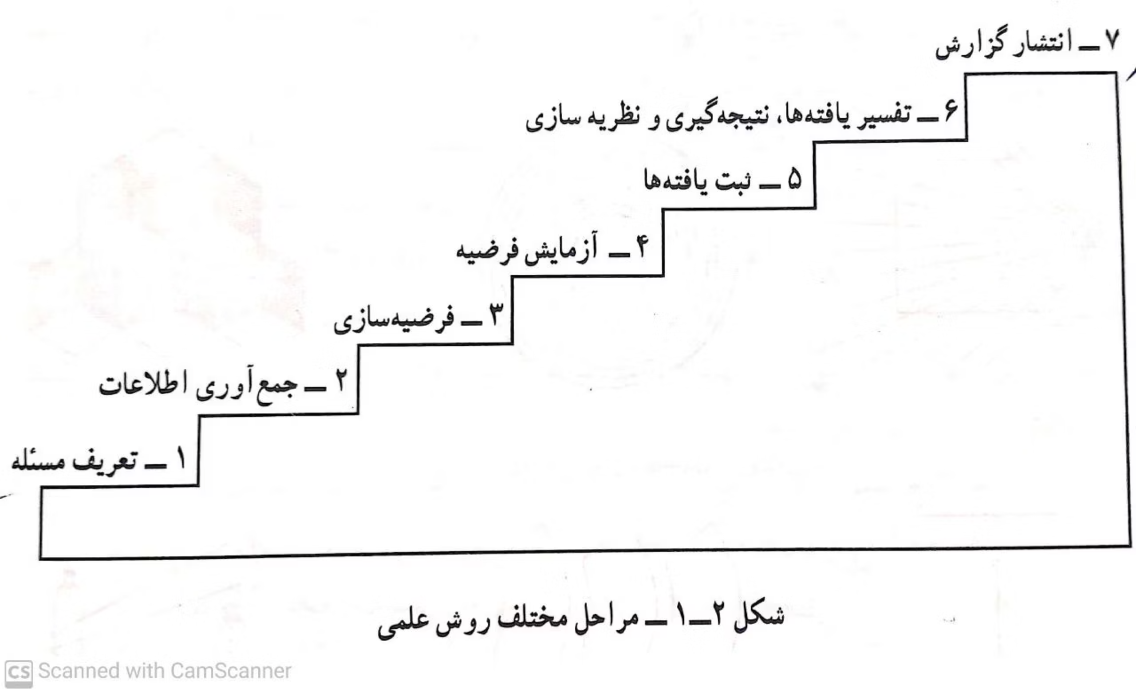
مراحل روش علمی
3- فرضیه سازی
ارائه راه حل معقول، منطقی یا پاسخ احتمالی برای مسئله یا سوال که بر اساس مشاهده و آزمایش باشد و ممکن است درست یا نادرست باشد و برای اطمینان از درستی یا نادرستی فرضیه حتما باید آزمایش کرد.
2- پرسش
یک تحقیق علمی همیشه با پرسشی آغاز می شود و بدون پرسش، مسئله ای برای حل شدن و تحقیق وجود ندارد. پرسش خوب، زمانی به ذهنِ محقق می رسد که مشاهدات خوبی انجام داده باشید.
1- مشاهده
به معنی استفاده از حواس پنجگانه به منظور جمع آوری اطلاعات، مقایسه و طبقه بندی پدیده ها انجام می شود. مشاهده خوب علاوه بر دقیق بودن به یک پرسش خوب منتهی می شود و همیشه ثبت و یادداشت برداری می شود.
چند نمونه فرضیه:
اجسام تیره نور بیشتری جذب می کنند.
چند نمونه پرسش:
افزودن نمک به آب باعث دیرتر یخ زدن آن می شود.
آیا اندازه شهاب سنگ ها یکسان است؟
چند نمونه مثال از مشاهده:
اگر شهاب سنگ در اقیانوس سقوط کند، گودالی ایجاد نمی شود.
آیا دما در مقدار حل شدن اکسیژن در آب اثر دارد؟
چه گل زیبایی
ممکن است بیماری ها و حشرات، موجب مرگ درختان شده باشد.
هنگام برخورد شهاب سنگ با زمین چه اتفاقی روی می دهد؟
جرم من 60 کیلوگرم است
هر چه استحکام سطح زمین کمتر باشد در هنگام برخورد شهاب سنگ، قطر و عمق گودال بیشتر می شود.
چرا قطر و عمق گودال های ایجاد شده توسط شهاب سنگ ها یکسان نیست؟
سرریز شدن شیر بر اثر گرما
بی رنگ شدن جوهر با ریختن آب اکسیژنه روی آن
ایجاد گودال بر اثر برخورد شهاب سنگ به زمین

Slide 4
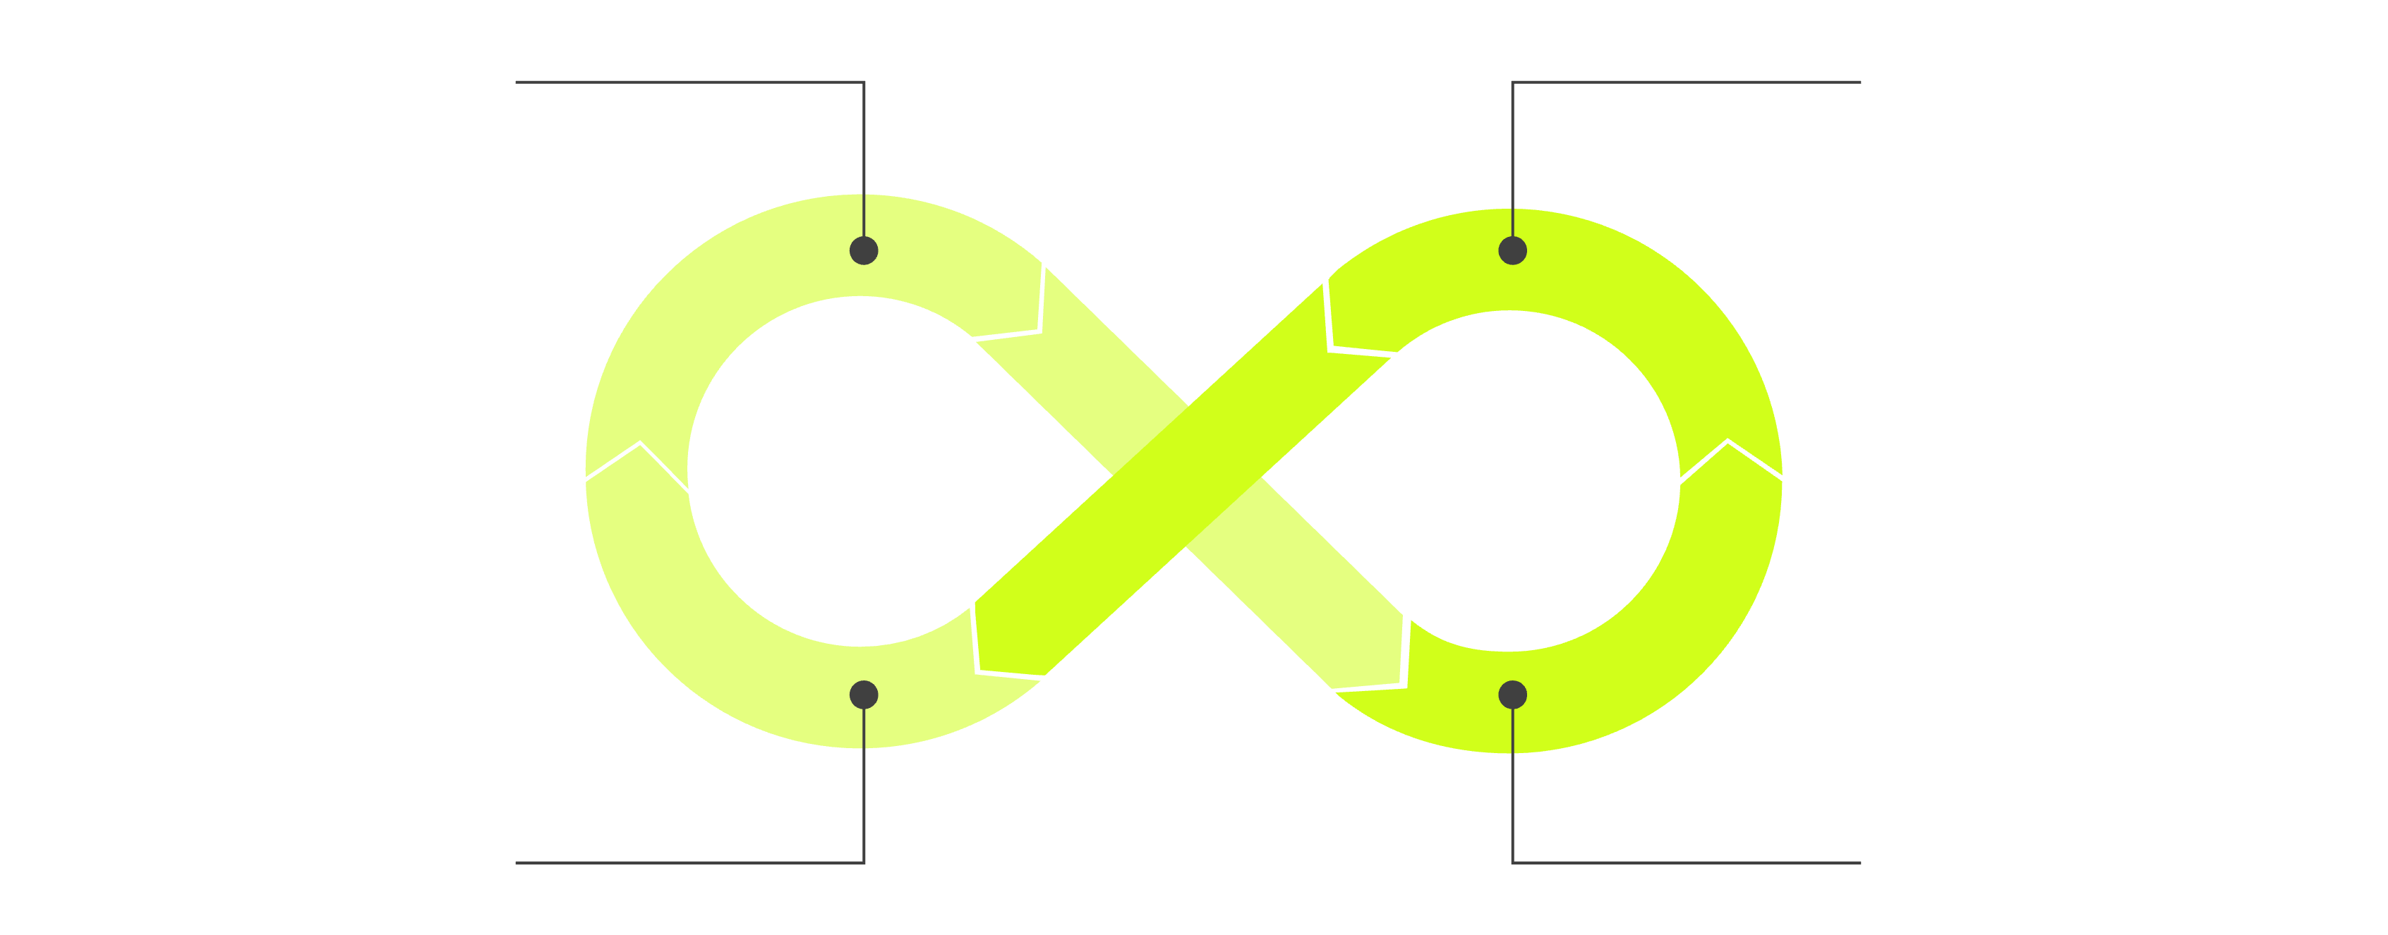
ادامه مراحل روش علمی
4- آزمایش فرضیه
5- نتیجه گیری
عملی که برای درستی یا نادرستی فرضیه انجام می شود و از مهارت های زیادی مانند طبقه بندی، اندازه گیری و ... در آن استفاده می شود و در طی انجام آزمایش و پس از پایان آن، مشاهدات و اندازه گیری ها، یادداشت برداری می شود. لازم به ذکر است آزمایش خوب باید قابل تکرار، کنترل شده و مقایسه ای باشد.
مرحله ای که پس از مرحله انجام آزمایش، با توجه به اطلاعات و مشاهدات خود به تفسیر آنها می پردازد و نتیجه می گیرد که فرضیه او درست بوده یا خیر. اگر فرضیه او ثابت شود که درست است، دست به ارائه نظریه می زند که به وسیله آزمایشات مکرر ثابت شده است. لازم به ذکر است که نظریه های علمی در زمان خود معتبر و قابل قبول هستند و ممکن است با پیشرفت علم و استفاده از ابزارها و روش های دقیق تر، اصلاح یا رد شود.
پرسش
مشاهده
آزمایش و نتیجه‌گیری
فرضیه‌سازی
در آزمایش فرفره های کاغذی، دانش‌آموزان با تغییر عواملی مانند پهنای بال، طول دم و تعداد گیره‌ها، تأثیر این عوامل را بر زمان رسیدن فرفره به زمین بررسی می‌کنند. نتایج نشان می‌دهد هر چه بال فرفره پهن‌تر باشد، زمان رسیدن آن به زمین بیشتر است.

Slide 5
درس 2: ماده تغییر می کند
ماده: به آنچه که در اطراف ما وجود دارد و دیده می شود یا دیده نمی شود، ماده گویند.
ویژگی ماده
همه مواد فضایی را اشغال می کنند (حجم دارند)
همه مواد از مقداری ذره ساخته شده اند (جرم دارند)
همه مواد از ذرات ریزی به نام مولکول یا اتم ساخته شده اند
اتم: مولکول از ذره های کوچکتری به نام اتم تشکیل شده است.
مولکول: کوچکترین ذره ی تشکیل دهنده ی یک ماده، مولکول است.
حالت های ماده
جامد: موادی که دارای حجم معین و شکل ثابت باشند. مانند نان، سنگ، فرش، مداد، کتاب، دفتر و .....
مایع: موادی که حجم معین دارند ولی شکل ثابت ندارند و شکل ظرف را به خود می گیرند. مانند آب، الکل، شیر، آبمیوه، دوغ، نوشابه
گاز: موادی که حجم معین و شکل ثابت ندارند. مانند هوا، اکسیژن، گاز مصرفی

Slide 6
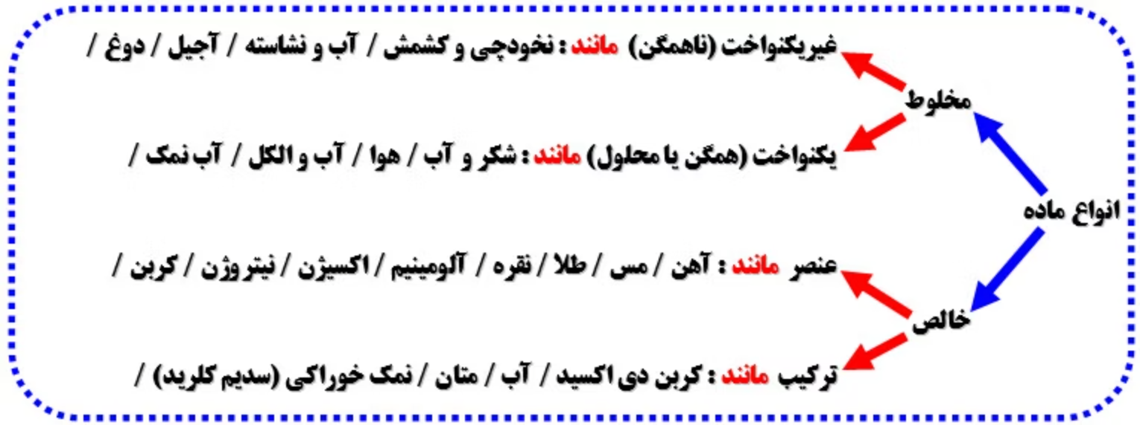
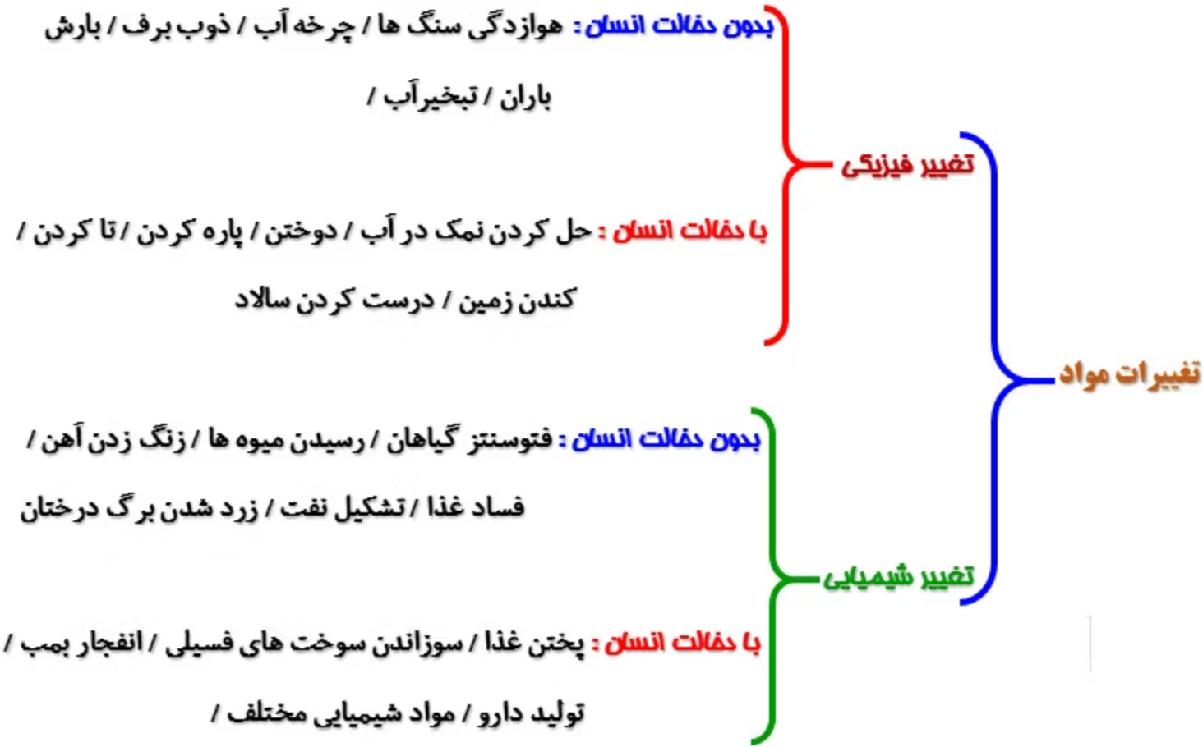
انواع ماده و تغییرات آن
ماده خالص
مخلوط
موادی که فقط از یک جزء ساخته شده اند و شامل عنصرها (اکسیژن، هیدروژن، آهن، مس، طلا، نقره، آلومینیم و .....) و ترکیب ها (آب، کربن دی اکسید، نمک خوراکی و .....) می باشند.
موادی که از به هم آمیختن دو یا چند ماده به وجود می آید و اجزای سازنده آن ویژگی خود را حفظ می کنند یعنی خواص خود را از دست نمی دهند. مخلوط ها به دو نوع یکنواخت و غیریکنواخت هستند.
تغییر شیمیایی
تغییر فیزیکی
هر گاه جنس ماده عوض شود و ماده به ماده جدیدی تبدیل شود مانند: سوختن، فاسد شدن، کپک زدن، پوسیدن، بیرنگ شدن، ترش شدن و ....
هر گاه شکل (خرد کردن، بریدن، ساییدن و ...) یا حجم (انبساط، انقباض) یا حالت ماده (ذوب، انجماد، تبخیر، میعان، تصعید، چگالش) تغییر کند ولی جنس ماده عوض نشود.

Slide 7












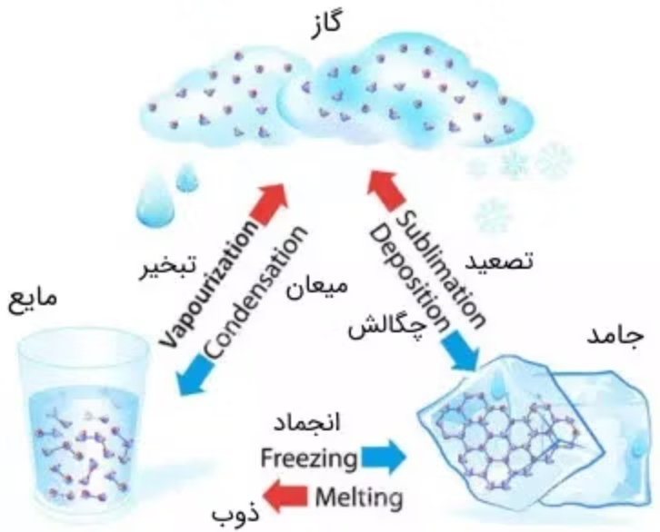
تغییر حالت های ماده
انجماد
ذوب
تبدیل مایع به جامد مانند یخ بستن آب، فلزات مذاب به جامد
تبدیل جامد به مایع مانند ذوب شدن یخ، ذوب شدن فلزات
تبخیر
چگالش
تبدیل مایع به گاز مانند بخار شدن آب، بخار شدن الکل، بخار شدن بنزین
تبدیل مستقیم گاز به جامد مانند تشکیل برف در آسمان، تشکیل برفک یخچال
میعان
تصعید
تبدیل گاز به مایع، مانند تشکیل قطره آب روی کاشی حمام، تشکیل ابر در پشت اگزوز ماشین در روز سرد
تبدیل مستقیم جامد به گاز مانند تبدیل قرص نفتالن به بخار، تبدیل برف به بخار

Slide 8





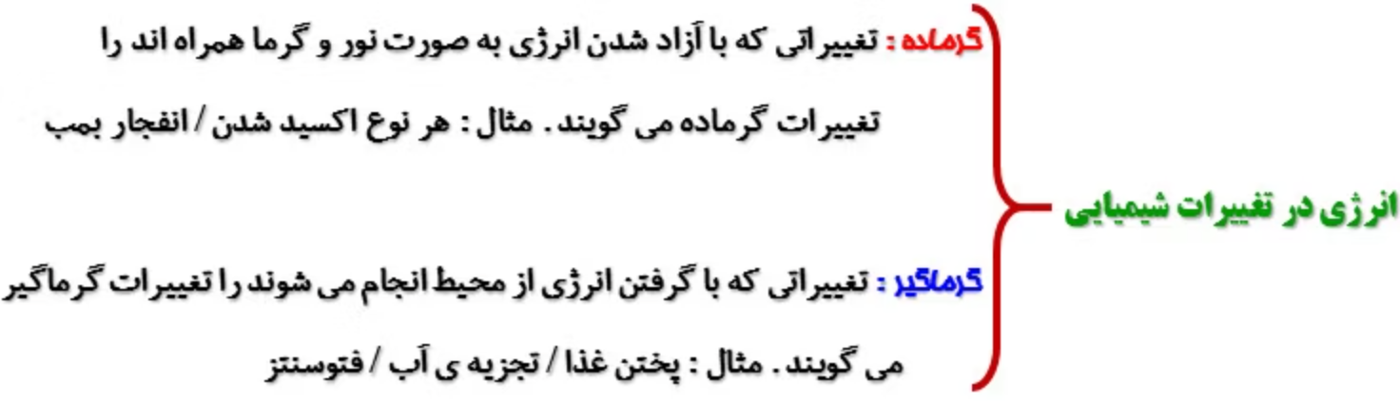
عوامل موثر بر سرعت تغییرات شیمیایی
نوع مواد اولیه
اندازه سطح تماس مواد
دما
برخی مواد به دلیل نوع اتم ها و مولکول هایشان، آمادگی بیشتری برای شرکت در تغییرات شیمیایی دارند.
با افزایش سطح تماس مواد با یکدیگر در هنگام واکنش تغییر شیمیایی سریعتر اتفاق می افتد، زیرا تعداد برخورد مولکول ها با بکدیگر افزایش می یابد.
با افزایش دما، سرعت حرکت مولکول ها و برخورد آن ها با یکدیگر افزایش می یابد؛ بنابراین تعداد مولکول بیشتری در واحد زمان در واکنش شرکت می کنند و سرعت واکنش افزایش می یابد.
غلظت مواد واکنش دهنده
فشار
غلظت بیشتر یعنی ماده ای که تعداد مولکول های آن در یک حجم ثابت، بیشتر از بقیه باشد. با افزایش غلظت مواد واکنش دهنده می توان تعداد مولکول های برخورد کننده با یکدیگر را افزایش داد و سرعت تغییر شیمیایی را بالا برد.
افزایش فشار، فقط در گازها باعث افزایش سرعت و تغییر شیمیایی می شود، با فشردن مولکول های گازهای مختلف به یکدیگر، تعداد برخوردهای بین آنها افزایش می یابد.

Slide 9
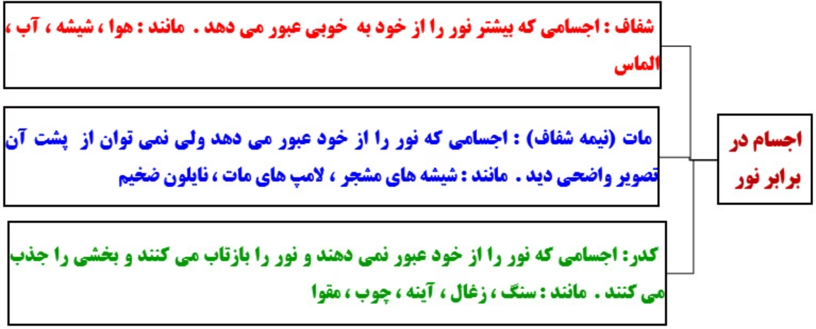
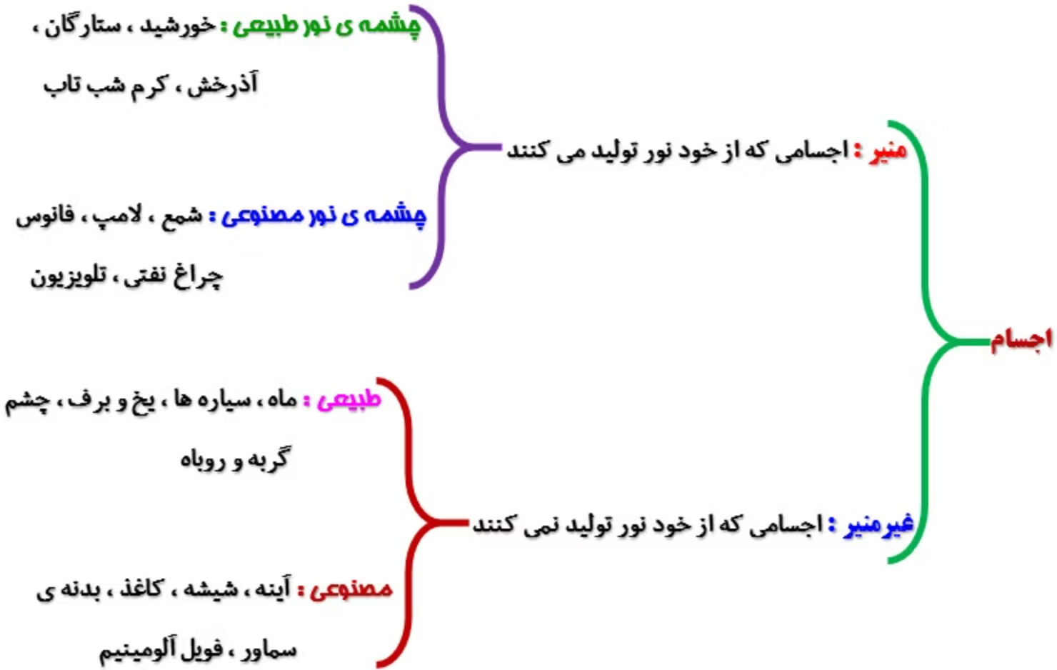
درس 3: رنگین کمان
اجسام
اجسام در برابر نور
اجسام اطراف ما دو نوع، چشمه ی نور (منیر) یا غیرمنیر هستند.
علت دیدن اجسام:
جسم منیر است و نور آن به چشم ما می رسد. مانند خورشید، لامپ روشن، تلویزیون روشن و ...
جسم غیرمنیر است و نور اجسام منیر را بازتاب می کند. مانند دیدن کتاب، توپ و ...
بازتاب نور:
اجسام همیشه بخشی از نوری که به آنها می تابند را باز می گردانند که به این پدیده بازتابش نور می گویند.
در بازتاب نور از سطح یک جسم، همیشه زاویه ی تابش و بازتابش با هم برابرند.
زاویه تابش: زاویه بین پرتوی تابش با خط عمود برسطح جسم است.
زاویه بازتابش: زاویه ی بین پرتو بازتابش باخط عمود برسطح جسم است.

Slide 10
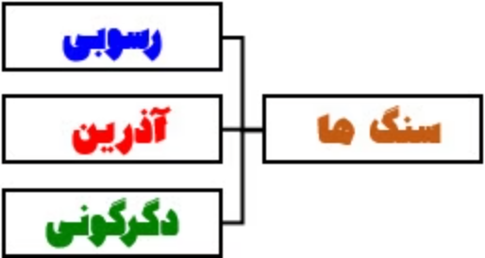
درس 4: برگی از تاریخ زمین
سنگ: مجموعه ای از یک یا چندکانی می باشد. بیشتر سنگ ها از بیش از یک نوع کانی ساخته شده اند.
سنگ رسوبی
گل و لای و شن و ماسه ای که رودخانه ها در طول سال ها به دریا می برند، در دریا ته نشین و انباشته می شوند. این رسوبات بر اثر فشار لایه ها ی جدید و بالایی کم کم فشرده و سفت شده و تبدیل به سنگ می شود که به آنها سنگ های رسوبی می گویند.
ویژگی سنگ های رسوبی:
مهم ترین ویژگی سنگ های رسوبی، لایه لایه بودن آنهاست.
لایه های رسوبی به صورت افقی ته نشین می شوند.
لایه های زیرین، قدیمی تر از لایه های بالایی اند.
فسیل (سنگواره):
به آثار و بقایای جانوران بسیار قدیمی که در بین لایه های رسوبی و یا مواد دیگر مانند: صمغ درختان، یخ، قیر، نمک و ... باقی مانده باشند را فسیل می گویند.

